Slide 1
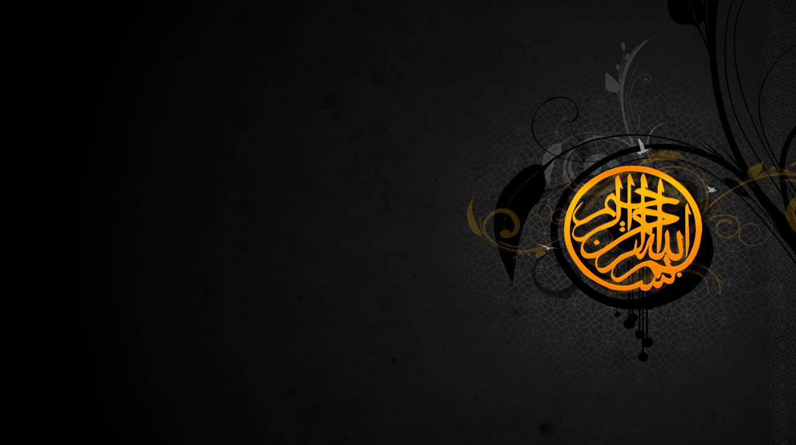
PEYGAMBERİMİZİN TEZKİYE GÖREVİ

Slide 2
Neler öğreneceğiz?
Peygamberimizin tezkiye görevini örneklerle açıklar.

Slide 3
Tezkiyenin manasını biliyor musunuz?

Slide 4
Tezkiye
Temizleme
Paklama
Arıtma

Slide 5
Tezkiye
Yüce Allah’ın (c.c.) şirk, küfür, günah, ikiyüzlülük, cehalet gibi çirkin düşünce ve davranışlardan insanı temizleyip arındırmasına denir.

Slide 6
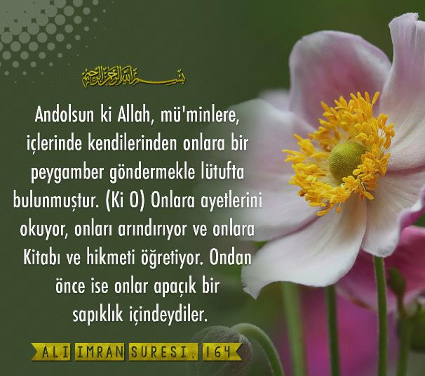
لَقَدْ مَنَّ اللّٰهُ عَلَى الْمُؤْمِن۪ينَ اِذْ بَعَثَ ف۪يهِمْ رَسُولاً مِنْ اَنْفُسِهِمْ يَتْلُوا عَلَيْهِمْ اٰيَاتِه۪ وَيُزَكّ۪يهِمْ وَيُعَلِّمُهُمُ الْكِتَابَ وَالْحِكْمَةَۚ وَاِنْ كَانُوا مِنْ قَبْلُ لَف۪ي ضَلَالٍ مُب۪ينٍ ﴿١٦٤﴾

Slide 9
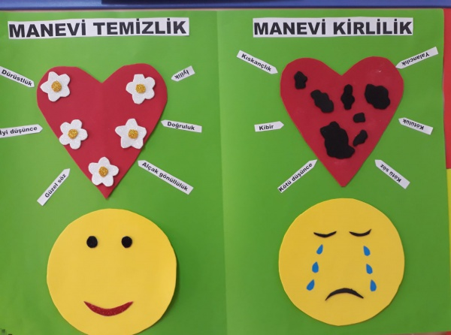
Temizlik iki türlü olur:
1. Maddi Temizlik; beden, elbise, çevre ve mekân temizliği. Bunlara «taharet» denir.
2. Manevi Temizlik; dinin daha çok önem verdiği kalp ve nefis temizliği. Buna da «tezkiye» denir. Her türlü günah.

Slide 10
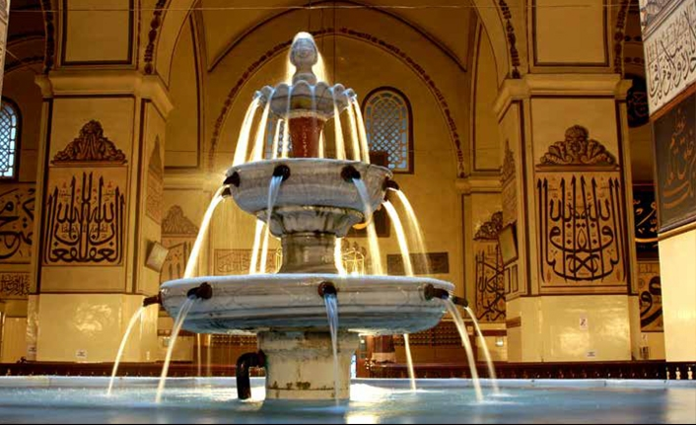
Kur’ân’a göre peygamberlerin asli görevleri, topluma Allah’ın (c.c.) ayetlerini okumak, gönülleri ve kafaları kötülüklerden arındırmak, Kitap ve hikmeti öğretmektir.

Slide 11
هُوَ الَّذ۪ي بَعَثَ فِي الْاُمِّيّ۪نَ رَسُولاً مِنْهُمْ يَتْلُوا عَلَيْهِمْ اٰيَاتِه۪ وَيُزَكّ۪يهِمْ وَيُعَلِّمُهُمُ الْكِتَابَ وَالْحِكْمَةَۗ وَاِنْ كَانُوا مِنْ قَبْلُ لَف۪ي ضَلَالٍ مُب۪ينٍۙ ﴿٢﴾
Çünkü ümmîlere içlerinden, kendilerine âyetlerini okuyan, onları temizleyen, onlara Kitab'ı ve hikmeti öğreten bir peygamber gönderen O'dur. Kuşkusuz onlar önceden apaçık bir sapıklık içindeydiler. (Cuma, 2)

Slide 12
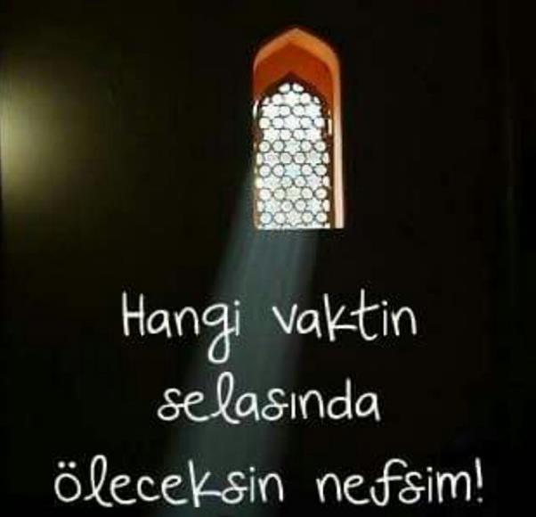
قَدْ اَفْلَحَ مَنْ زَكّٰيهَاۙۖ ﴿٩﴾ وَقَدْ خَابَ مَنْ دَسّٰيهَاۜ ﴿١٠﴾
Nefsini arındıran elbette kurtuluşa ermiştir. Onu arzularıyla baş başa bırakan ziyan etmiştir. (Şems, 9-10)

Slide 14
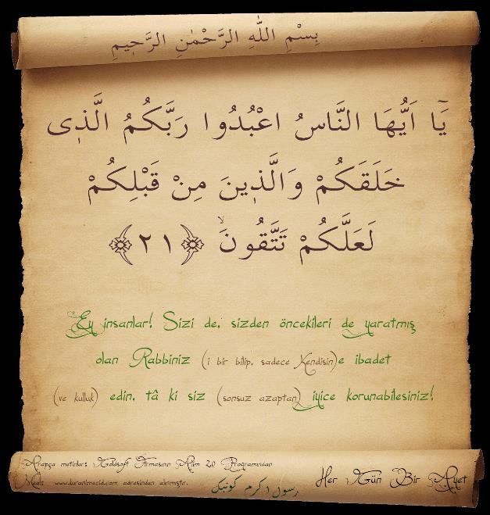
Kurtuluşun ve temizlenmenin yegane yolu Allah’a teslimiyettedir.
Bu nedenle Vahyin tebliği ve uyarısı mümin ve kafir ayırımı yapılmadan tüm insanlığa yöneltilmiştir.

Slide 15
Kur’ân, her millete sağlam bir inanç etrafında toplanmaları için rehberlik yapmak üzere peygamberler gönderildiğinden bahseder.

Slide 16
Kulluğu Allah’tan başkasına hasredenler…
Yarın kıyamet gününde insanlar bir araya toplanacak. Allah her kim her neye tapıyorsa onun ardına düşsün buyuracak. Artık kimi güneşin, kimi ayın ve kimileri de tağutların ardına düşüp gidecektir.
Hadis-i Şerif

Slide 17
Tağut:
Haddi aşan anlamına gelir. Allah’tan başkasına tapınmak.
Cahiliye ehlinin üzerinde bulunduğu her türlü kötülük.
İnsanın Allah ile ilişkisinin kopmasına sebep olan; şeytan, nefis, put gibi her türlü şirk unsuru tağuttur.

Slide 18
İmanın makbul olması için önce tağutu inkar şart…
لَٓا اِكْرَاهَ فِي الدّ۪ينِ قَدْ تَبَيَّنَ الرُّشْدُ مِنَ الْغَيِّۚ فَمَنْ يَكْفُرْ بِالطَّاغُوتِ وَيُؤْمِنْ بِاللّٰهِ فَقَدِ اسْتَمْسَكَ بِالْعُرْوَةِ الْوُثْقٰىۗ لَا انْفِصَامَ لَهَاۜ وَاللّٰهُ سَم۪يعٌ عَل۪يمٌ ﴿٢٥٦﴾
Dinde zorlama yoktur. Artık doğrulukla eğrilik birbirinden ayrılmıştır. O halde kim tâğutu reddedip Allah'a inanırsa, kopmayan sağlam kulpa yapışmıştır. Allah işitir ve bilir. (Bakara, 256)

Slide 19
Tezkiye davranışla olduğu gibi sözle de olur. Asıl olan ise davranışla yapılanıdır.
Tezkiye, Allah’ın istediği inanç biçimi ve Peygamberimizin (s.a.v) sünnetidir.

Slide 20
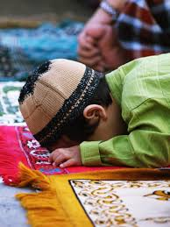
Kişi güzel sözler söyleyerek ve güzel davranışlar sergileyerek manevi arınma sağlar.
Öyleyse biz de Allah’ın emirlerini yerine getirmek suretiyle kendimizi tezkiye etmeliyiz.

Slide 21
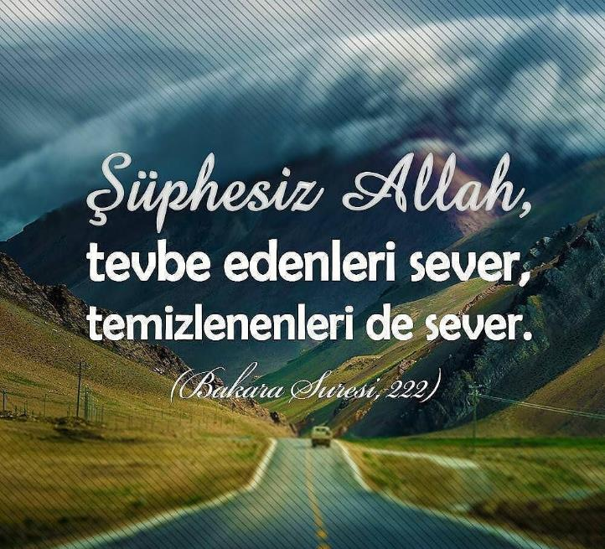
Allah’ım bizleri de tevbe edenlerden, temizlenenlerden ve Allah’ın sevdiği kullarından eyle…

Slide 22
07.12.2019
Tekirdağ/Çerkezköy

